Slide 1
La hiperbola

Slide 2
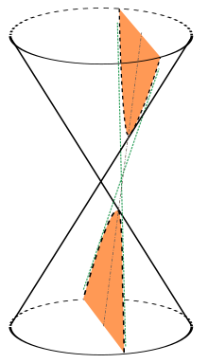
Historia
Sin embargo, el primero en usar el término hipérbola fue Apolonio de Perge en su tratado Cónicas,​ considerada la obra cumbre sobre el tema de las matemáticas griegas, y donde se desarrolla el estudio de las tangentes a las secciones cónicas.

Slide 3
"La Hipérbola en la vida cotidiana"
Si usas una linterna (cuyo haz de luz es cónico) y la colocas paralela a una pared, la borde de luz que se ve contra la pared es una perfecta hipérbola. Es bastante común verla en edificios y construcciones arquitectónicas.

Slide 4
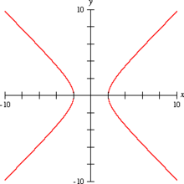
¿Cómo se forma la hipérbola?
Una hipérbola (del griego ὑπερβολή) es una curva abierta de dos ramas, obtenida cortando un cono recto mediante un plano no necesariamente paralelo al eje de simetría, y con ángulo menor que el de la generatriz respecto del eje de revolución.

Slide 5
¿Cómo saber si es una hipérbola?
Si B ² – 4 AC es igual a cero, si una cónica existe, será una parábola. Si B ² – 4 AC es mayor que cero, si una cónica existe, será una hipérbola.

